Slide 1


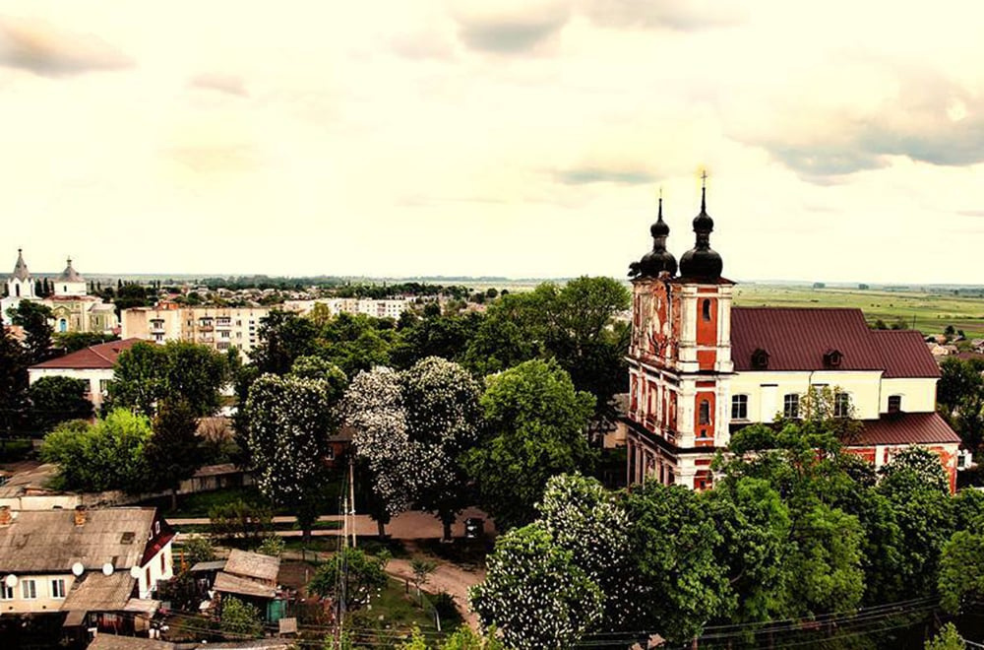
Віра через межі:
архітектурний
та духовний діалог культур у Дубровиці
Автор: Серко Іван Володимирович, Дубровицький ліцей Дубровицької міської ради, 8-СГ клас,
обласний комунальний позашкільний навчальний заклад «Рівненська Мала академія наук учнівської молоді» Рівненської обласної ради, м.Дубровиця
Керівники: Браздецька Тетяна Миколаївна, учитель мистецтва, Щербань Дмитро Сергійович, учитель інформатики

Slide 2
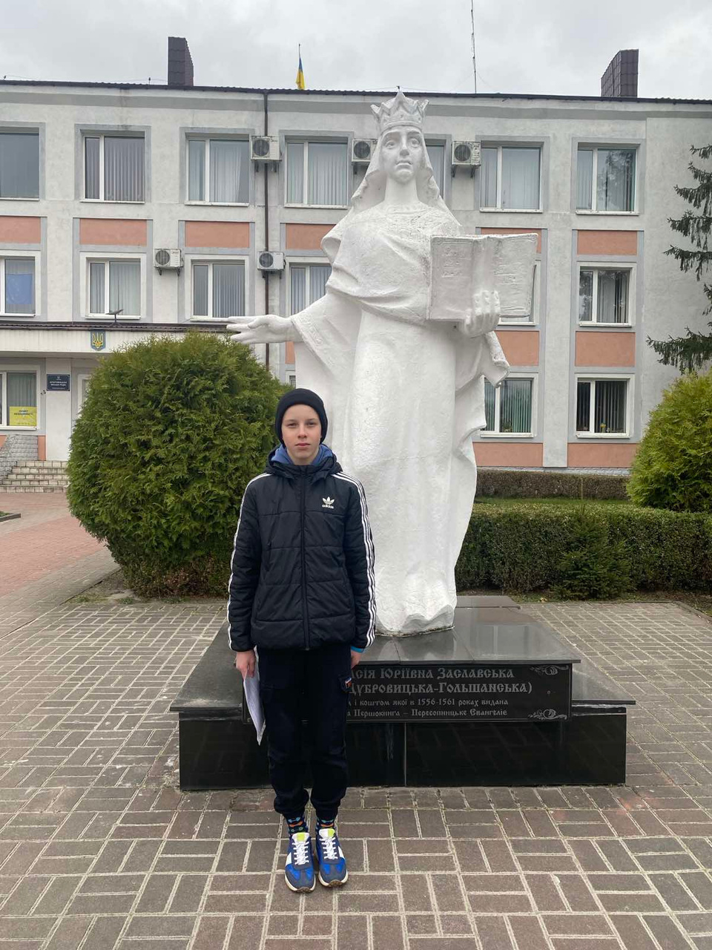
Мета дослідження
Дослідити взаємний вплив культур різних національностей у Дубровиці та визначити, як ця взаємодія сформувала історичний, архітектурний і духовний простір міста
Завдання дослідження
  проаналізувати історичний розвиток Дубровиці як мульти-культурного центру;
  охарактеризувати роль литовської, польської, української та єврейської спільнот;
  дослідити вплив релігійних інституцій на формування культурного середовища;
  визначити прояви взаємодії культур у повсякденному житті населення;
  узагальнити наслідки міжкультурного діалогу для сучасного розвитку міста.
Джерельна база
  Алексієвець М., Алексієвець Л. Дубровиця крізь віки. Україна–Європа–Світ. Тернопіль: ТНПУ, 2015. Вип. 16, ч. 2. С. 20–35.
  Процюк А. Княгиня меценатка: Анастасія Заславська. URL: https://media.zagoriy.foundation/speczproyekty/knyagynya-meczenatka-anastasiya-zaslavska/
  Бойко Й. Життя в часі війни. URL: https://pkm.if.ua/zhyttia-v-chasi-viiny-tyzhden-pershyi/
  Бруяка О. Князі Гольшанські – епоха в історії Дубровиці. Дубровиці – 1000 років. Рівне: Перспектива, 2005. С. 51–56.
  5. Дубровиця // Єврейські містечка України. URL: https://myshtetl.org/volyn/dubrovytsya.html
  6. Коломієць В. Дубровиця у роки правління графів Плятерів. Дубровиці – 1000 років. Рівне: Перспектива, 2005. С. 65–68.
  7. Попенко В. Літописні князі нашого краю. Рівне: Зень О., 2024. 232 с.
  8. Праведники народів світу: родина Ващишиних // Мнімоніка. URL: https://mnemonika.org.ua/righteous-vashchishin/
  9. Шахматова Л. Свята діва Юліанія. Дубровиці – 1000 років. Рівне: Перспектива, 2005. С. 14–18 .
  10. Шеретюк Р., Стоколос Н. Костел Іоанна Хрестителя в Дубровиці. Вчені запики ТНУ ім. Вернадського. Сер. іст. науки. 2022. № 2.
  11. Шеретюк Р., Стоколос Н. Pietas et Litterae: діяльність піарів на Волині. Рівне: О. Зень, 2018. 289 с.

Slide 3
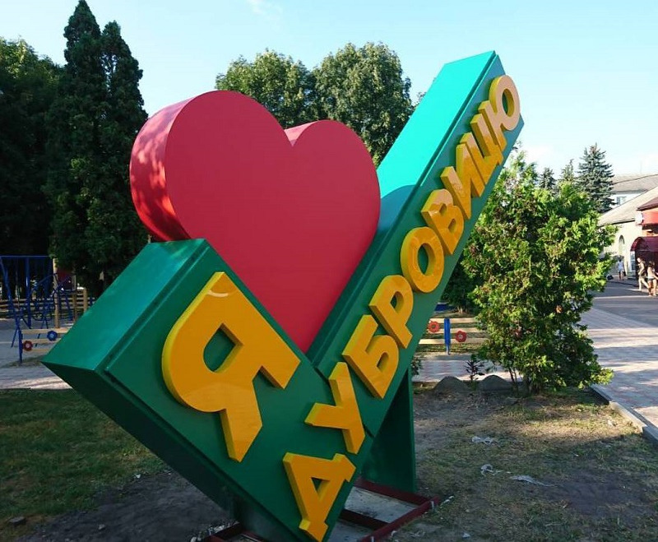

Дубровиця - мультикультурний простір
Протягом століть у Дубровиці співіснували українська, литовська, польська та єврейська громади - кожна залишила слід у культурному ландшафті міста
Литовська аристократія
Католицька культура
Українська громада
Єврейська громада
Рід Гольшанських інтегрувався, прийнявши православну традицію
Орден піарів, освіта європейського зразку
Духовна тяглість і національна ідентичність
Провідна роль у торгівлі та ремеслах

Slide 4
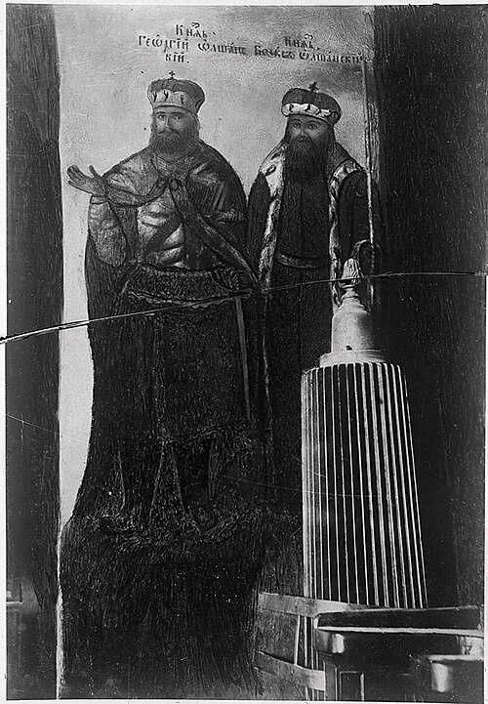


Рід Гольшанських-Дубровицьких
Князі Гольшанські належали до «княжат головних» із суверенними правами. Іван Ольгимунтович, сподвижник Вітовта, обрав Дубровицю родовою резиденцією
Герб роду
Гольшанських
Зображення князів Ольшанських. Розписи нартексу Успенського собору. XVIII ст. Фото кінця ХІХ ст.
Іван Юрійович
Януш Юрійович
Семен Юрійович
Перший «князь Дубровицький», захисник автономії від латинізації (1481)
Воєвода київський і троцький, патрон громад
Останній чоловік у роду, правова культура

Slide 5
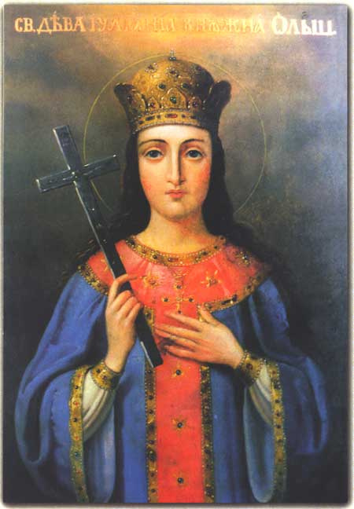
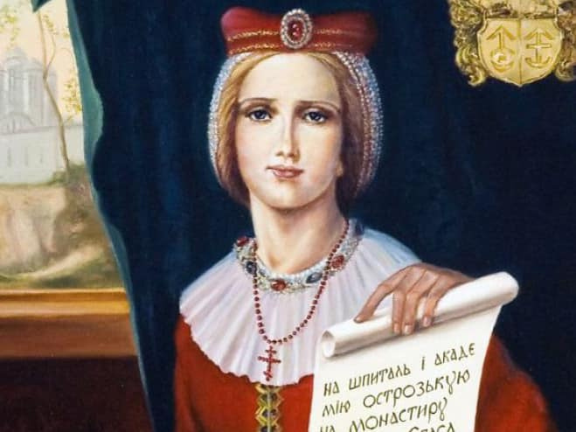
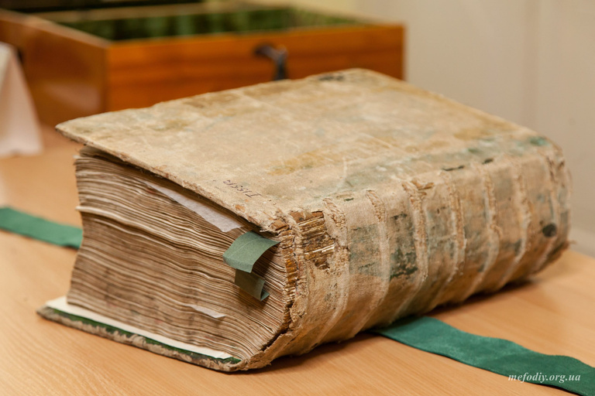
Свята Юліанія та меценатка Анастасія Гольшанські
Перша канонізована
Перша діва-княжна України-Русі післямонгольського періоду
Єдині жіночі мощі
Спочивають у Ближніх печерах Києво-Печерської Лаври
Символ вірності
Відданість православному корінню в умовах конфесійної конкуренції
Переклад «мовою люду»
Зі старослов'янської на староукраїнську літературну мову — свідомий акт утвердження ідентичності
Княжна Юліанія Гольшанська-Дубровицька († бл. 1540–1550) померла у юному віці (~16 років). Знайдення її нетлінних мощей за митрополита Петра Могили стало символом: руська аристократія має власних небесних заступників
Княгиня Анастасія Гольшанська-Заславська († 1561), будучи ігуменею (в чернецтві Параскева), ініціювала створення Пересопницького Євангелія (1556–1561) - найвизначнішої пам'ятки української культури

Slide 6
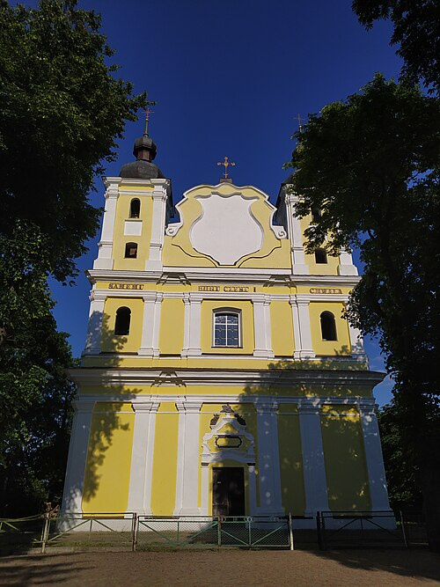

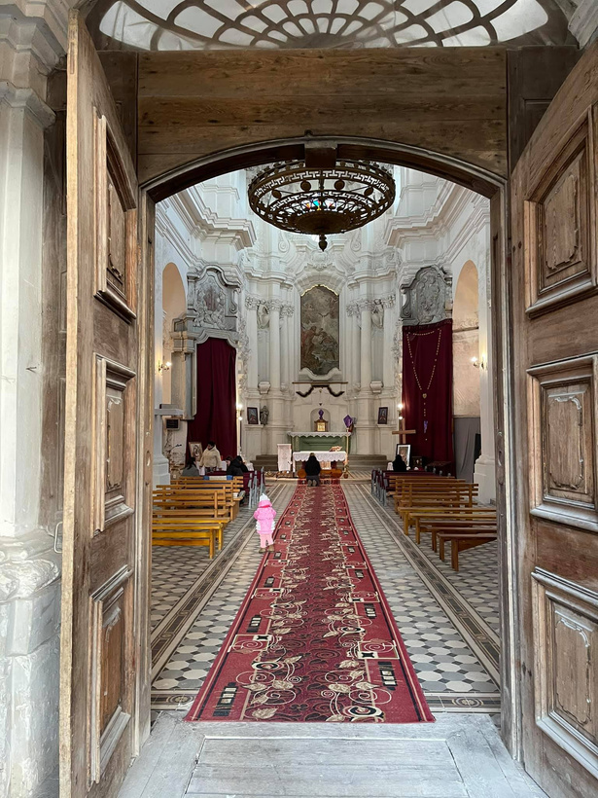
Костел святого Іоанна Хрестителя - маніфест бароко на Поліссі
Фундатор першого дерев'яного костелу (1684) - маршалок Ян Кароль Дольський (33 тис. злотих). Після знищення шведами (1709) зведено мурований храм, освячений у 1742 р.
Архітектура
Тринавна базиліка з двома вежами, товщина стін - 1 м, стиль пізнього бароко з елементами рококо
Інтер'єр
~50 фігурок путті, унікальний ліпний декор хорів із 12 музичними інструментами, венеційський вітраж та орган із Вільно
Майстер Гюбель
Центральну апсиду прикрашає робота Кароля Гюбеля (отця Лукаша)
Костел Іоанна Хрестителя. 2025 р.
Джерело: фото автора

Slide 7
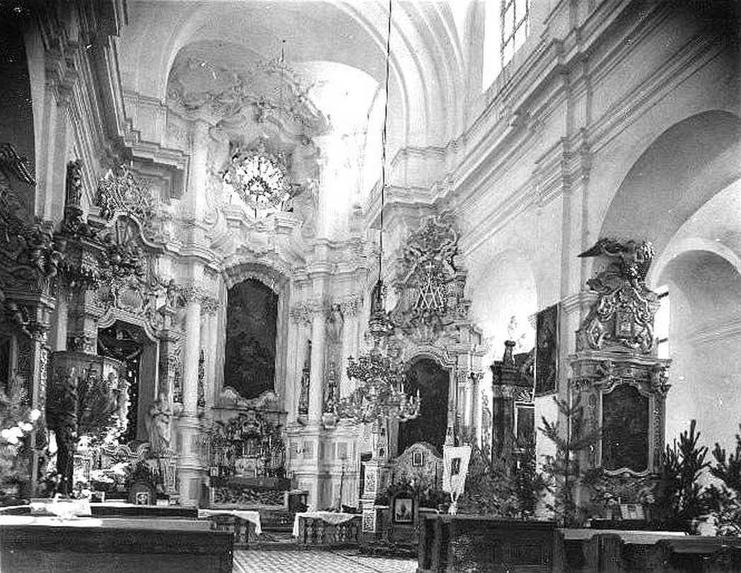
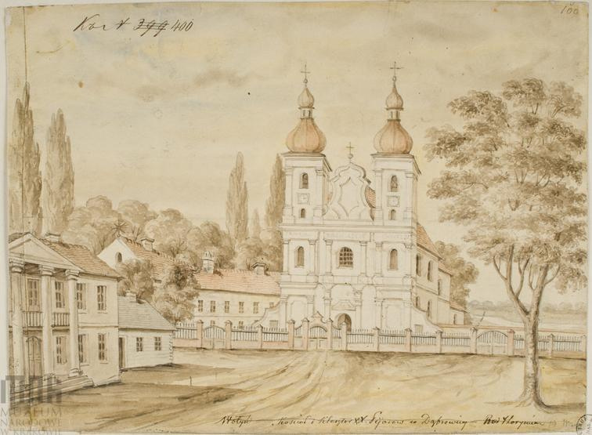
Орден піарів і колегіум:
«Pietas et Litterae»
Орден піарів («Орден Матері Божої Благочестивих Шкіл») заснував у Дубровиці колегіум - один із найкращих на Волині. Трикласна система (6 років навчання), програма від латини та риторики до фізики, математики й філософії
Наполеон Орда. Дубровиця-Воробин. Костел і монастир піарів. 1870
Джерело: Вікіпедія
Костел Іоанна Хрестителя. 1916р. Джерело: О.Клімчук
Масштаб
Учні
Вихованці
Перший на Волині
До 18 отців-піарів у 1735 р., бібліотека ~2000 томів, фізичний кабінет
150 учнів у пік (1803 р.) - шляхта, міщани, селяни, сини уніатських священників
Філософи Казимир Нарбут і Аньол Довгірд, поет Алоізій Фелінський
Закладено ботанічний сад з оранжереями та теплицями - рідкісний для того часу науково-дослідний комплекс

Slide 8
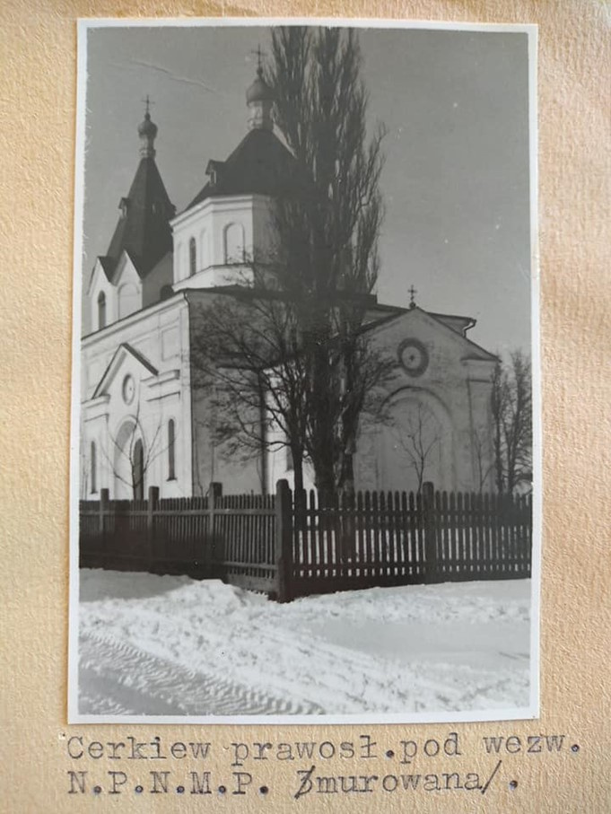
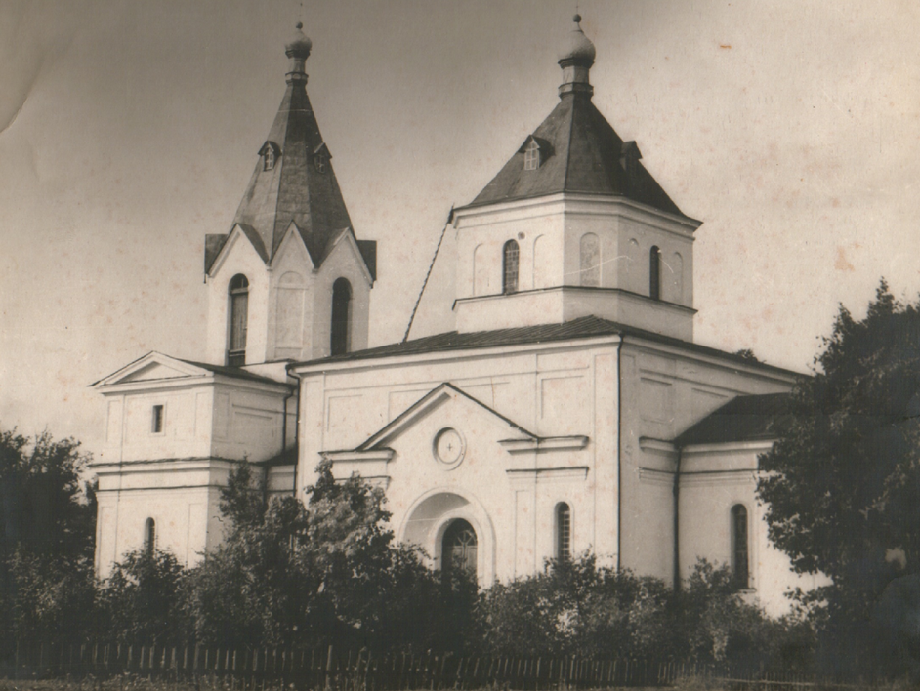

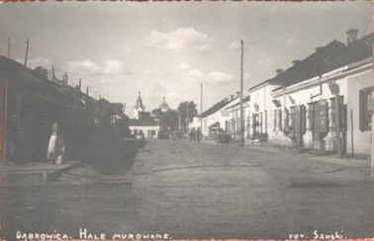
Меценатська стратегія родини Плятерів
Після польського повстання 1830–1831 рр. російська влада закрила монастир піарів (1832) та конфіскувала майно. У 1848 році граф Ігнацій де Броель-Плятер фактично викупив костел, зобов'язавшись профінансувати будівництво православної церкви Різдва Пресвятої Богородиці
Церква Різдва Богородиці 1929 рік
Базарна площа у Дубровиці з видом на куполи церкви 1932 рік

Slide 9
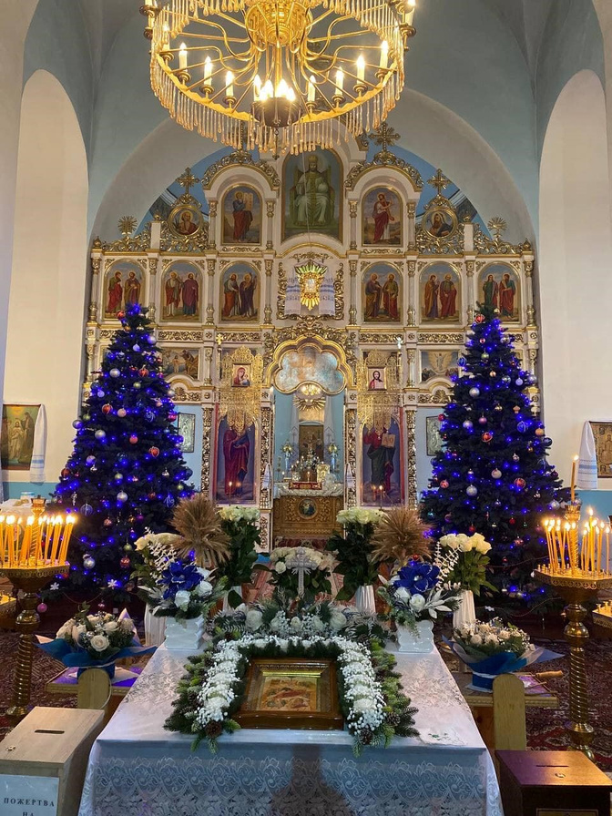
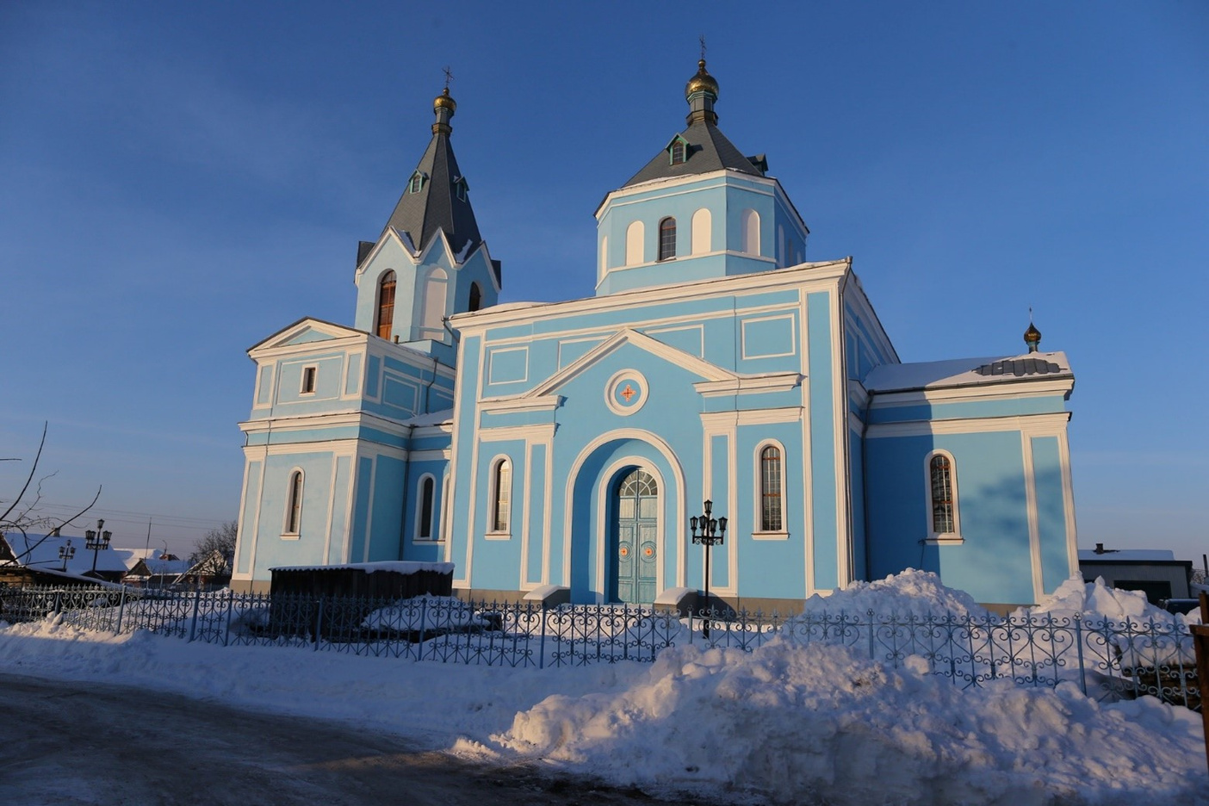
Православна громада та храм Різдва Богородиці
Перша згадка Дубровиці - 1005 рік, Турівська єпархія Володимира Святославича. У заповіті княгині Марії Гольшанської (1576) згадується «Пречистенська» церква з коштовними дарунками - Євангелієм та визолоченим хрестом.
Пам'ятка архітектури національного значення (охоронний № 1498). Збудована після пожежі 1854 р., тридільний, у пізньому бароко з елементами «синодального» стилю. Особливу цінність становила мозаїчна підлога та розписи місцевого художника Михайла Конончука («поліського Шишкіна»)
Церква Різдва Пресвятої Богородиці. Іконостас. 2025 рік
Церква Різдва Пресвятої Богородиці. 2026рік
Сучасна місія
Національне відродження
Архітектура
Соціальна діяльність парафії в незалежній Україні
Роль парафії у збереженні української ідентичності в період репресій
Меценатські засади будівництва, поєднання місцевих та загальноправославних традицій

Slide 10
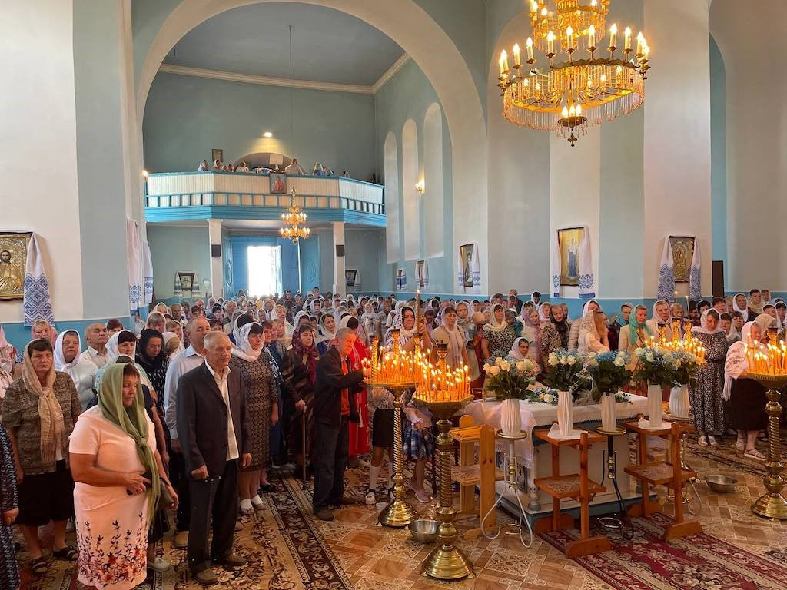
Парафія: національне відродження і сучасність
Міжвоєнний час
1
Громада зберігала українську ідентичність через церковні хори та навчання
2
1941 р.
Храм належав до УАПЦ; настоятель Семенюк освячував стяги УПА «Поліська Січ» в Олевську
1961 р.
3
Закриття храму, перетворення на склад солі; завдяки мужності начальника міліції Дмитра Башинського вдалося запобігти підриву споруди
4
1991–1994
Відродження громади УАПЦ (нині ПЦУ); повернення Євангелія XVII ст., врятованого парафіянином Василем Попенком
Сьогодення
5
Часточка мощей св. Улянії Гольшанської (2012); два хори, акції «Милосердя», підтримка біженців
Інтер’єр. Вид на головний вхід і хори

Slide 11
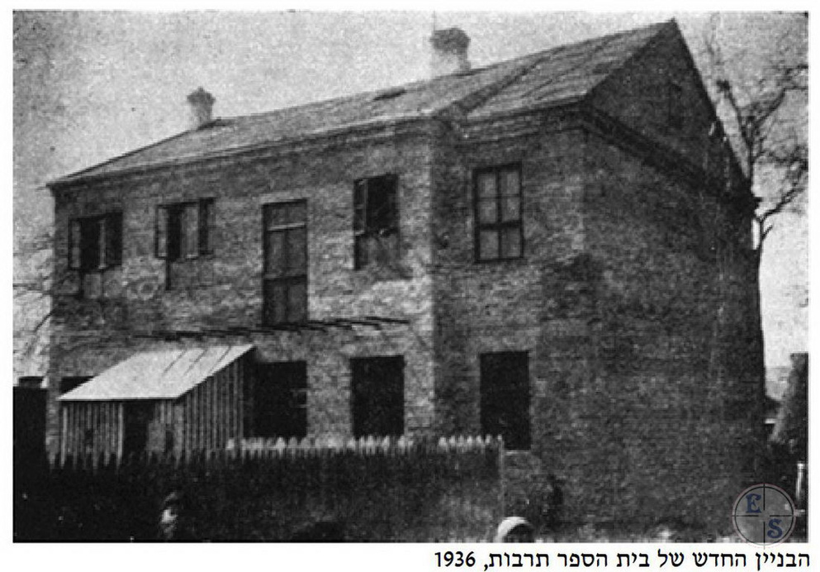
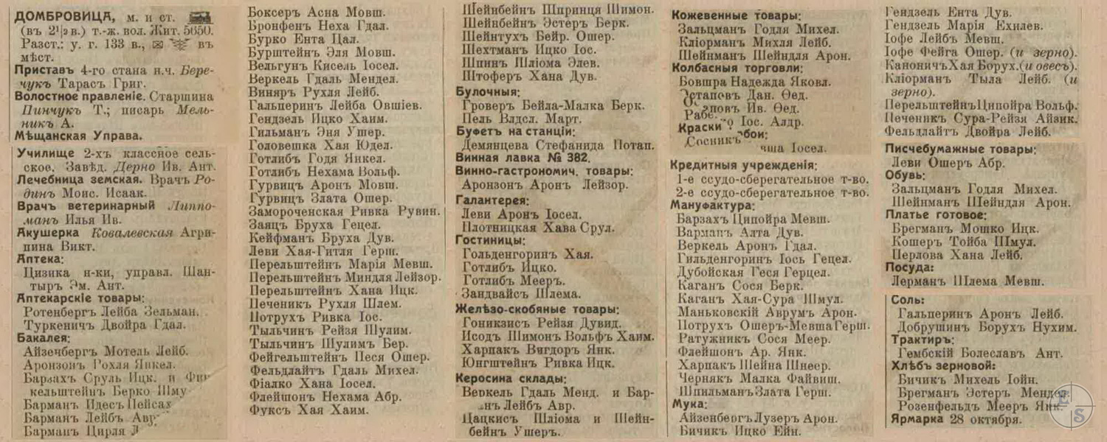
Єврейська громада:
соціокультурний ландшафт
XVI–XX ст.
Формування соціокультурного ландшафту, провідна роль у торгівлі та ремеслах
404
2686
Осіб у 1766 р.
Осіб у 1897 р.
47,7% населення міста
Нова будівля школи «Тарбут». 1936 р.
Єврейські містечка України.
5
260+
Синагог у 1910 р.
У тютюновому
виробництві
Каролин-Столинська, Тріскська,
Березненська гілки хасидизму
Євреї фактично тримали на собі місцеву промисловість
Унікальна риса - залученість до аграрного сектору: десятки єврейських садівників та молочарів. Єврейський цвинтар з похованнями XVI ст. підтверджував глибоку вкоріненість громади
Дубровиця у довіднику за 1913 рік. З сайту - Єврейські містечка України

Slide 12
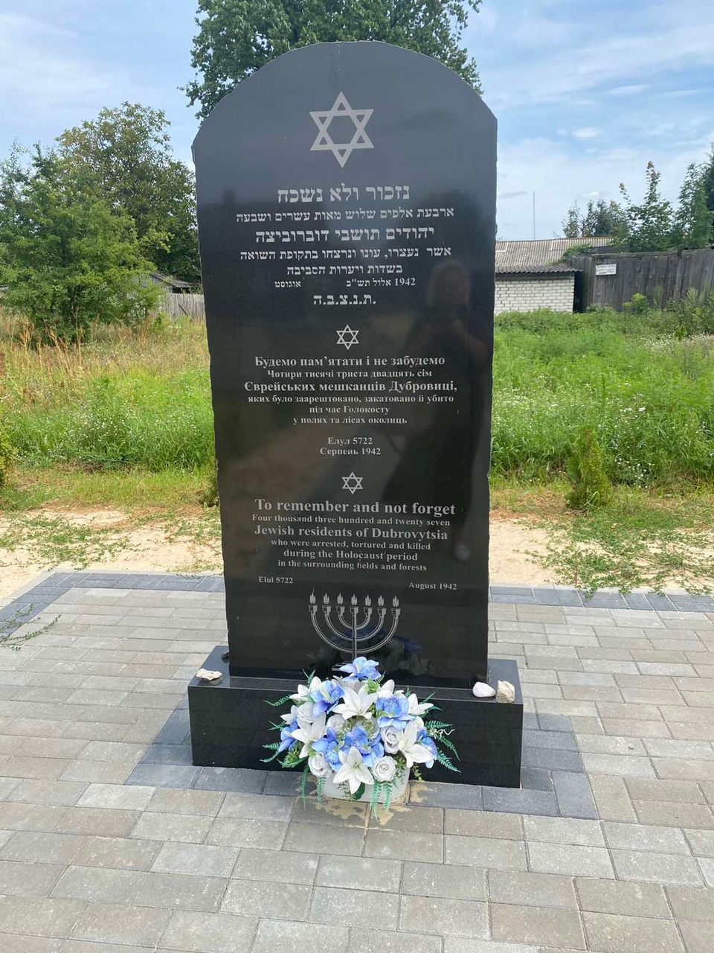

Від ренесансу до
катастрофи гетто
Міжвоєнний розквіт (1917–1939)
Школи з викладанням на івриті та їдиші, єшива, дитячий садок. Загін самооборони. Діяльність Бунду, сіоністських організацій та руху «Гехалуц» - підготовка молоді до розбудови Ізраїлю.
Гетто (1942)
З липня 1941 р. - нацистська окупація. Гетто відкрите, понад 4300 осіб. 26 серпня 1942 р. - масова втеча: ~500 осіб дісталися лісів. Решту - понад 3000 - розстріляно в Сарнах. Вижило лише 7,8% громади (Шмуель Спектор).

Slide 13
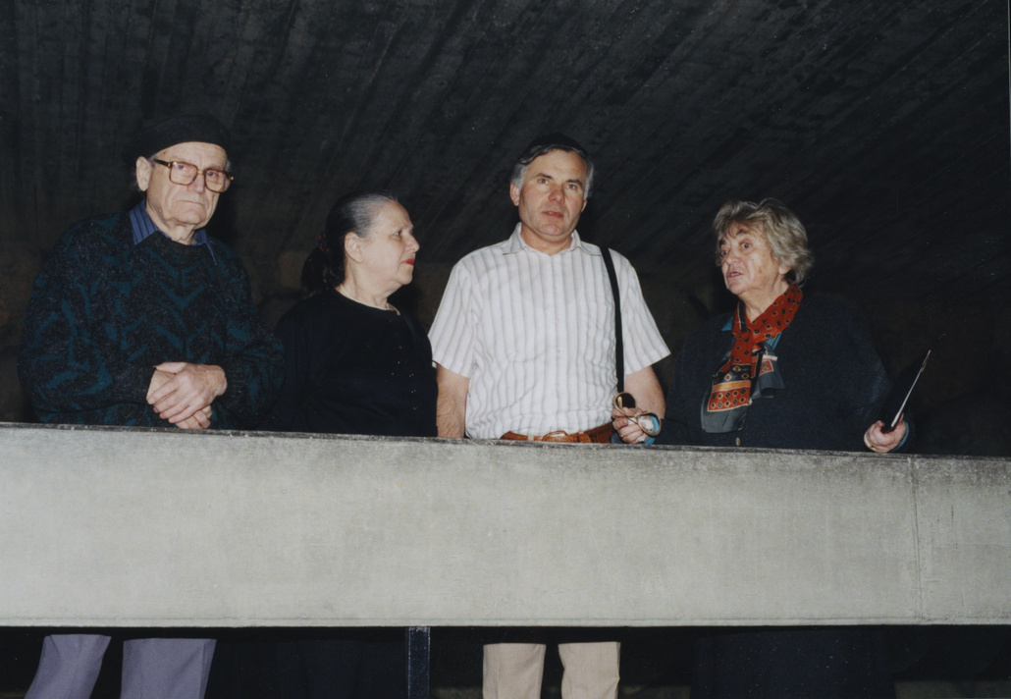
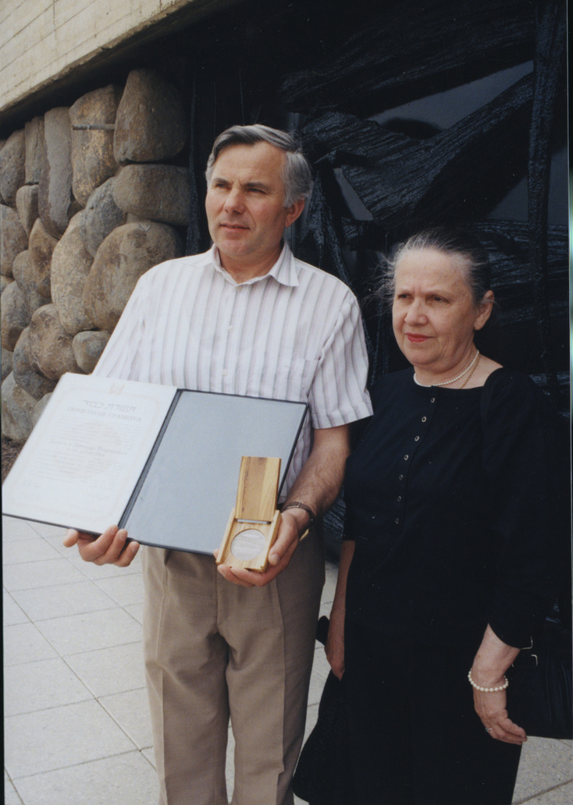



«Праведники народів світу»:
гуманістичний чин
Відвідання Ващишиними Меморіального комплексу історії Голокосту «Яд Вашем».
29 квітня 1997 р.
Фото з сайту Меморіального комплексу історії Голокосту «Яд Вашем»
Родина Раковичів
Гнат, Юстина та Олена Раковичі врятували Берка та Песю Вайнблатів. Михайло Ракович (учасник підпілля) страчений радянською владою у 1944 р.
Церемонія нагородження сім’ї Ващишиних почесним званням «Праведник народів світу». 29 квітня 1997 р.
Фото з сайту Меморіального комплексу
історії Голокосту «Яд Вашем»
Післявоєнна руйнація
Родина Ващишиних (с. Селець)
У Великій синагозі - кінотеатр, в інших - клуб та майстерні. До 1950-х - таємні молитви в домі Єшуа Фішмана.
Денис, Зінаїда та донька Єва врятували 12-річну Фейгу Фішман. Переховували в стодолі, навчили української мови та молитов. Фейга жила під іменем «Христина». У 1997 р. - звання Праведників.

Slide 14
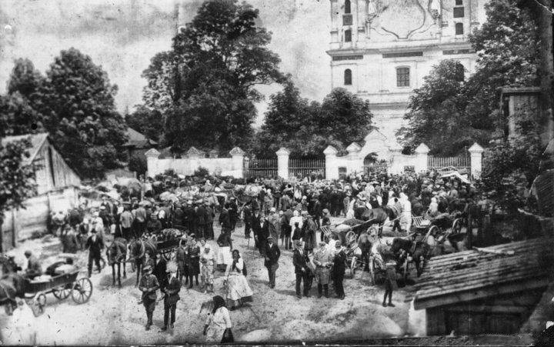
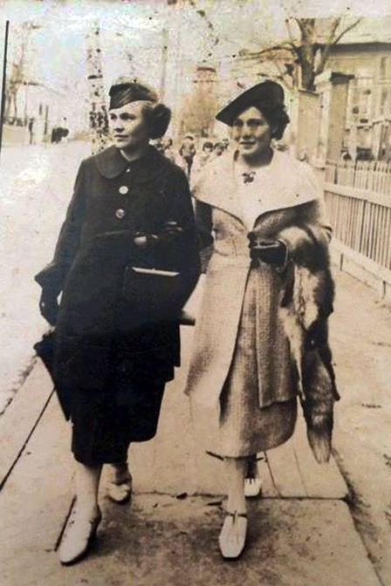
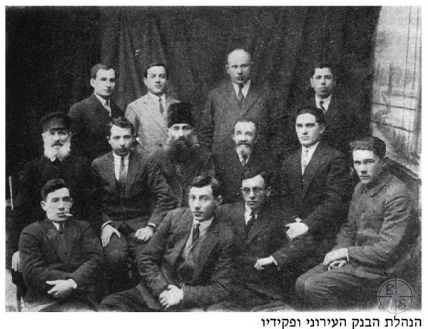
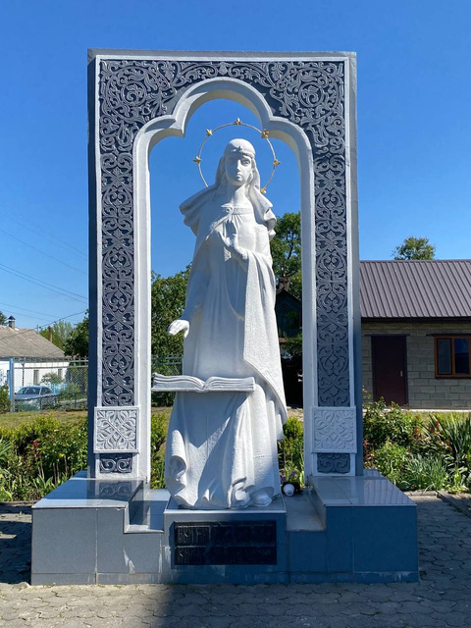
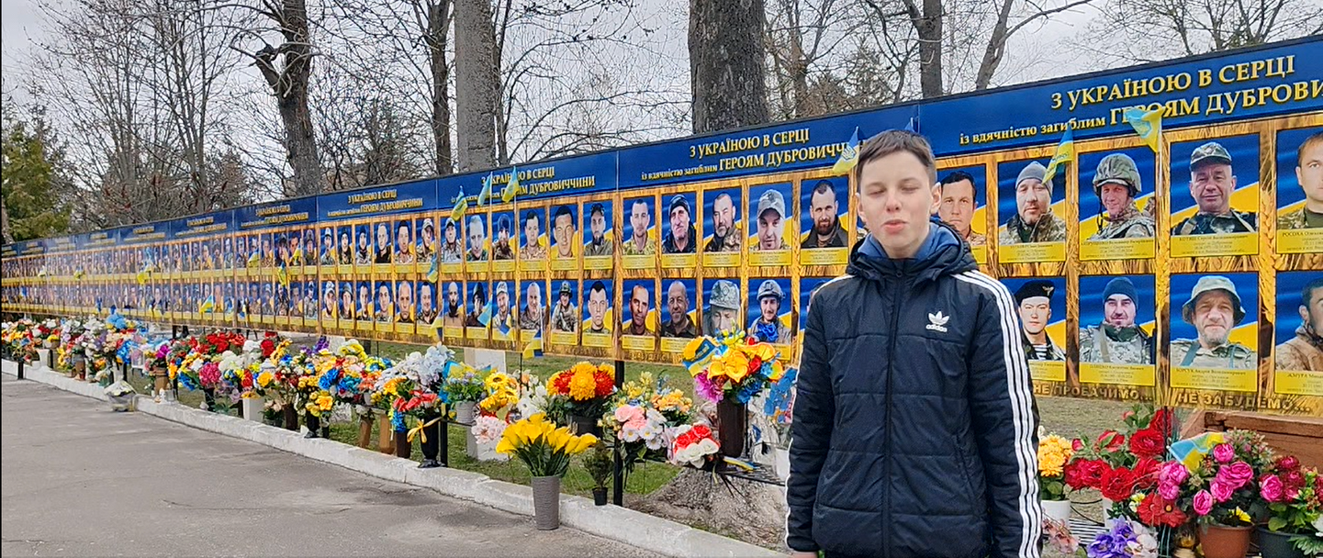
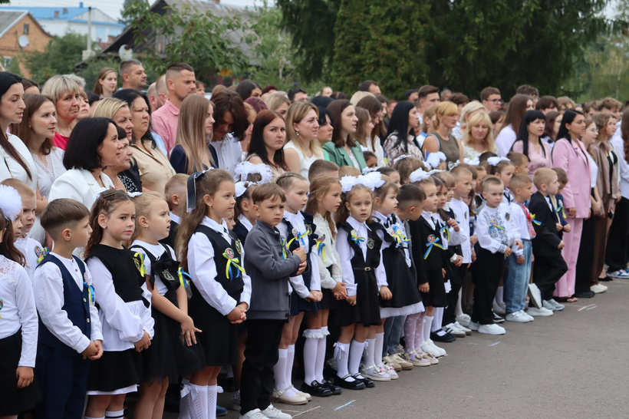
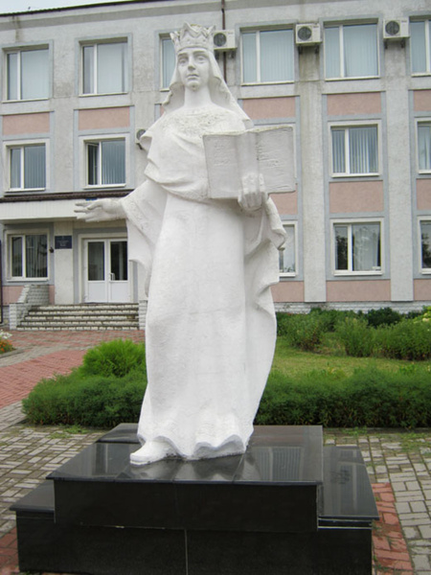

Взаємодія культур: від співіснування до взаємопроникнення
Дубровиця - приклад не просто співіснування, а глибокого взаємопроникнення культур через працю, освіту, віру та людські стосунки
Дубровиця, Ринкова площа, піарський колегіум (1901–1929 рр.)
Правління і працівники міського банку
Юліанія Гольшанська
Дубровицькі пані «за Польщі», 1930-ті роки
Економічна взаємозалежність
Євреї - торгівля та ремесла; українці - сільське господарство; поляки - адміністрація та освіта
Дубровицький ліцей,
1 вересня 2025
Міжконфесійна толерантність
Моральний орієнтир
Меценатство Плятера, багатомовність, спільні свята та ярмарки
Порятунок євреїв українськими родинами - свідчення глибоких моральних зв'язків між громадами
Дубровиця. Площа Злагоди. 2025 рік
Анастасія Гольшанська

Slide 15

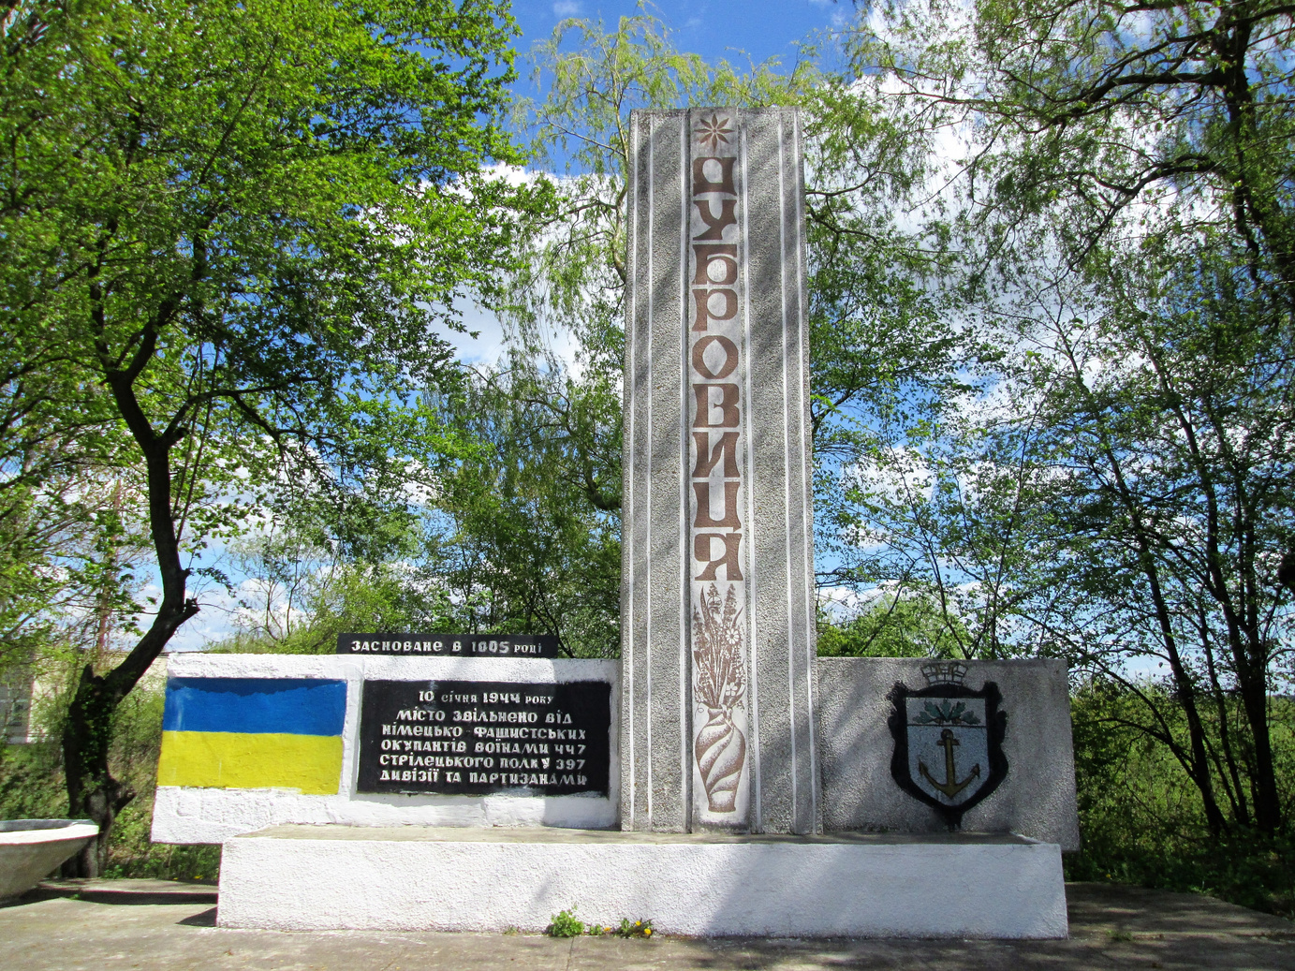
Висновки
КУЛЬТУРНІ ДОМІНАНТИ
ДУБРОВИЦІ
Взаємодія культур у Дубровиці мала не конфліктний, а синергетичний характер - у релігійних, економічних та освітніх традиціях
Литовська
аристократія
династія Гольшанських,
Свята Юліанія,
меценатка Анастасія
Українська
православна
громада
національна ідентичність,
церква
Різдва Пресвятої Богородиці
Католицька культура
орден піарів, освіта,
бароковий костел
Іоанна Хрестителя
Єврейська
громада
торгівля та ремесла,
трагедія Голокосту
Архітектурний діалог
Духовна спадщина
Урок толерантності
Православні храми та католицький костел формують унікальний простір
Від мощей св. Юліанії до Пересопницького Євангелія - фундамент української культури
Міжконфесійна взаємодопомога та Праведники народів світу - приклад гуманізму

